Slide 1
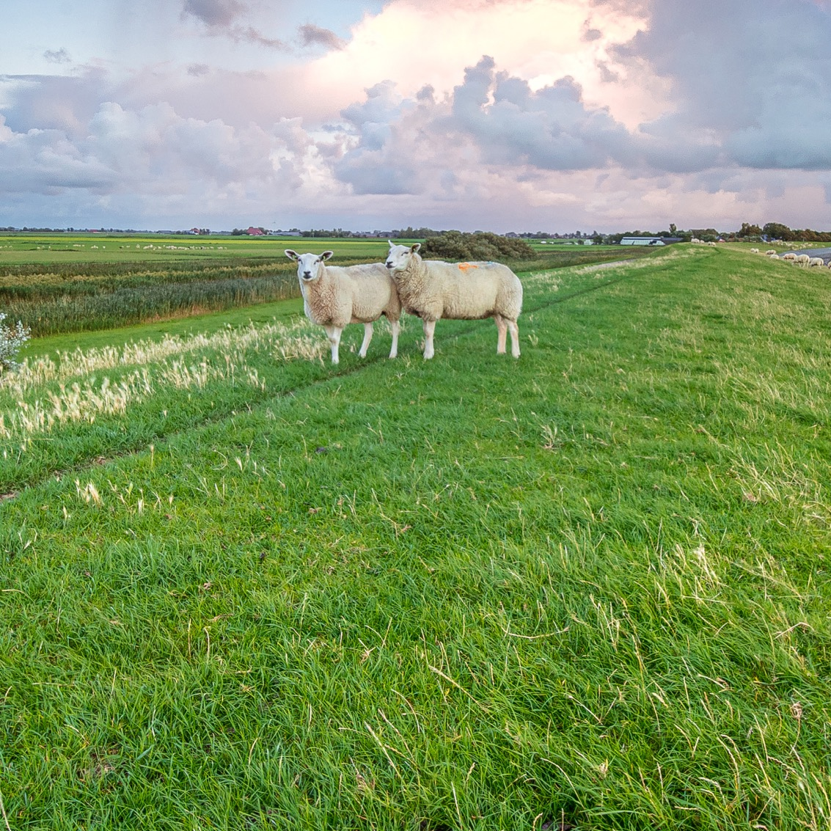
Nieuwe regels over geluid in omgevingsplan
Toepassingsbereik

Slide 2
Beschrijving sessie
Iedere gemeente heeft uiterlijk in 2032 eigen regels over geluid door activiteiten. Die regels moeten allereerst passen binnen de wettelijke kaders. Verder moeten ze goed werken voor allerlei activiteiten op allerlei locaties en in verschillende gebieden en wil iedereen (bedrijven, burgers maar ook de gemeente zelf) dat deze regels helder en makkelijk te vinden zijn. In deze sessie krijgen de deelnemers inzicht in relevante keuzes, valkuilen, mogelijkheden en kansen bij het opstellen van deze regels door sec te kijken naar het toepassingsbereik van regels over geluid.
Deelnemers van de sessie ontvangen de sheets die zijn gepresenteerd per mail.

Slide 3
Belangrijkste punten
Geluid is gedecentraliseerd. Het omgevingsplan is het instrument
Regels over geluid door activiteiten zijn vaak een resultante van ruimtelijke inpassing
  Naast aandacht voor beschermen geluidgevoelige gebouwen ook aandacht aan belangen bedrijven
  Aandacht voor bestaande situatie (ruimtelijke regels, maatwerkvoorschriften, vergunningvoorschriften milieu)
Regels werken alleen goed met een juist toepassingsbereik
  Veel verschillende activiteiten met verschillen per locatie
  Terughoudend zijn om regels het hele grondgebied als werkingsgebied te geven
Regels over geluid door activiteiten zijn onderdeel van regels over activiteiten
  Zoveel mogelijk uniformiteit in systematiek en toepassingsbereik regels voor de verschillende thema’s (geur, geluid)
  Aandacht voor samenhang van de verschillende regels voor een activiteit of binnen een bepaald gebied.
Zorg dat de regels goed vindbaar en toepasbaar zijn
  Denk hierbij aan regels op de kaart en de toepassing in het Omgevingsloket
  Hiervan profiteert zowel de burger en/of gebruiker (de normadressaat) alsook jij als bevoegd gezag

Slide 4
Wat je doet als je regels opstelt
Ga uit van de kenmerken van je gemeente en neem beleidsontwikkelingen mee
Ga bewust om met toepassingsbereik. Dat leidt tot duidelijke regels, efficiënte besluitvorming en eenvoudig kader voor handhaving
Heb niet alleen aandacht voor een aanvaardbaar geluid maar ook voor de belangen van bedrijven.
  Ga bij bedrijven uit van een toegelaten activiteit en niet een feitelijke activiteit
  Het onderbouwen van aanvaardbaar geluid gaat beter per gebiedstype of locatie
Maak samen met collega’s (planjuristen, handhavers, regelanalisten) regels
  Dit voorkomt onnodige verschillen in systematiek en toepassingsbereik regels voor de verschillende thema’s
  Dit geeft duidelijke en begrijpelijke regels op de kaart en een goede werking in het Omgevingsloket
Ga uit van het gebied, niet van de bruidsschat. Gebruik bruidsschat als inspiratie.
  Een oordeel over aanvaardbaarheid van geluid heeft bij de bruidsschat omgevingsplan nooit plaatsgevonden
  Een aantal regels is niet in lijn met de instructieregels uit het Bkl. Zoals regels over het stemgeluid

Slide 5

Blijf op de hoogte
Nieuwsbrief IPLO Update geluid
Nieuwsbrief IPLO Nieuws
IPLO op LinkedIn

